Slide 1

Projet PEP
Processeur ARM Cortex-M
ANDOLERZAK / AUBÉ / BOUCHER-THOUVENY / COSTA / TOCCI
SI3-G3

Slide 2
Introduction
Concevoir une version allégée du processeur ARM Cortex-M0
Utilisation d’un éditeur de circuits numériques
Conception matérielle
Génération de code binaire depuis l’assembleur
Validation par simulation
Test de déploiement sur FPGA

Slide 3
1) Assembleur
Développé en RUBY
Lit un fichier en entrée
Parse le contenu sous le format
Rejette un fichier binaire sous 16 bits en hexadécimal

Slide 4
Exemple de fichier d’entrÉe
//Ajouter screen de fichier d’entrée

Slide 5
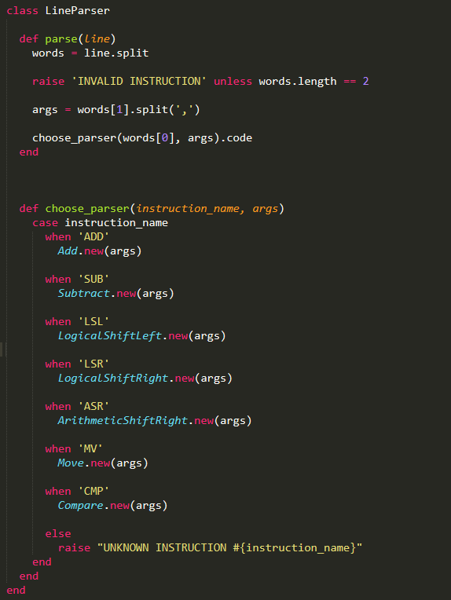
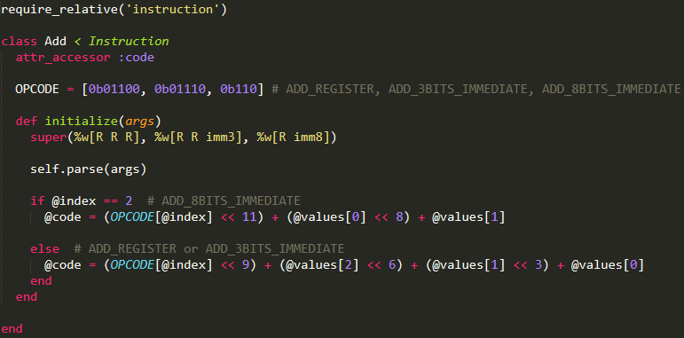
Programme en ruby

Slide 6
Fichier de sortie
// Photo de sortie en héxa

Slide 7
2) Contrôleur

Slide 11
3) Chemin de données
Banc de registres
Prend en entrée RD/ RA / RB et une valeur
Associe la valeur à un regitre
Il rejette les valeurs des registres RA / RB à l’ALU

Slide 12
Schéma du circuit

Slide 15
4) ALU
Prend en entrée F, A, B, Cin et Shift
Opération sur A et B selon F
Rejette le résultat et Flags
Récupération par le chemin de données

Slide 16
Schéma du circuit

Slide 19
5
Conception assistée par ordinateur

Slide 20


Logiciels utilisés

Slide 21
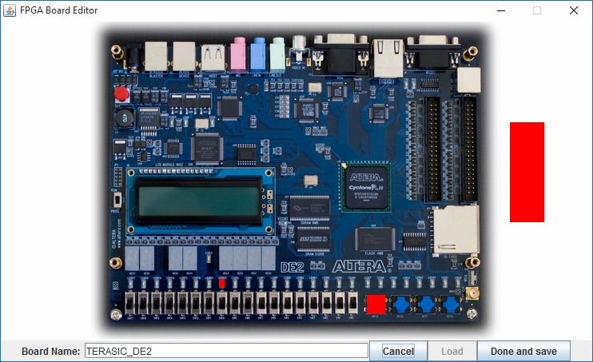
Création de la carte

Slide 22
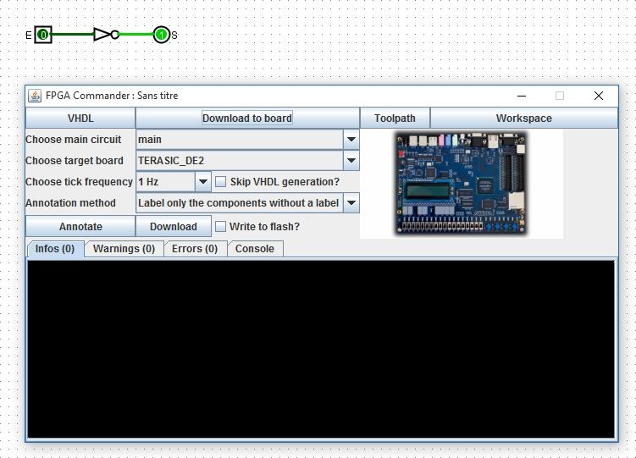
exécution

Slide 23
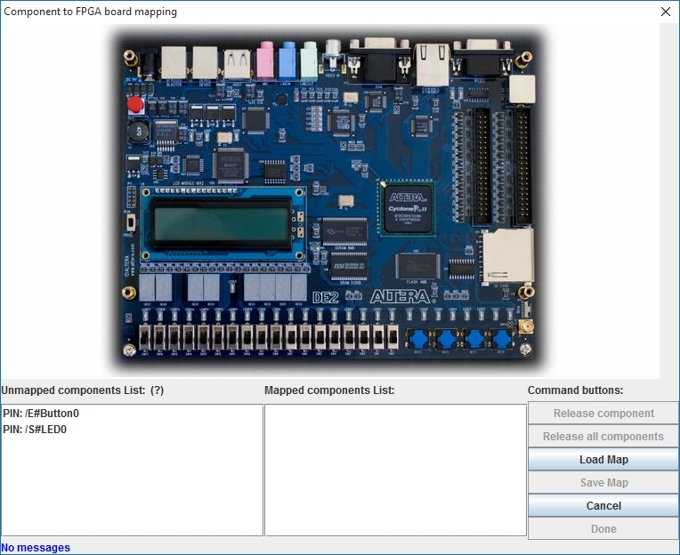
Exécution

Slide 24
Intégration

Slide 25
Conclusion

Slide 26
DEMONSTRATION

